Slide 1
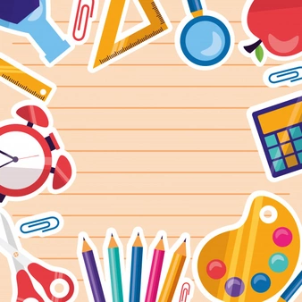

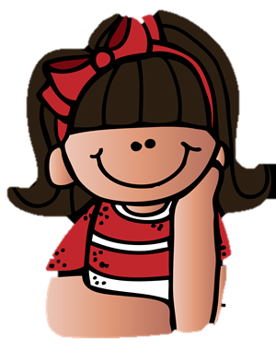
Ciclo Escolar 2020-2021

Slide 2
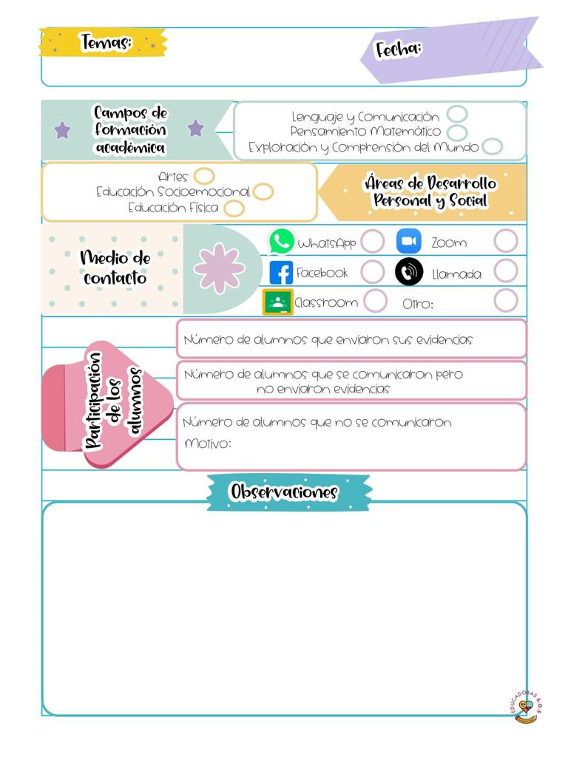
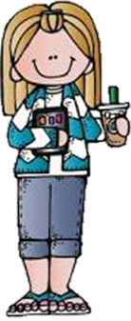
Jardín de niños “Diego Rivera “ T. M.
01/06/2021
Luisa Lucía Hernández Cruz
2 “A”
9
4
21 (sin motivo/problemas de conexión a internet o datos)
La programación de hoy comenzó con la clase de Exploración y compresión del mundo natural y social, la cuál se tituló: Se me ha caído un diente.
En la clase tuvieron de invitado a Tito (un títere) pero este se tapaba la boca con su mano porque se le había caído un diente, lo cual dio inicio a la clase y sus contenidos. Xohar y Ana comenzaron a explicarle que se le había caído un diente de leche para que pudieran salirle los permanentes.
Cuando el títere se fue compartieron en pantalla vídeos de niñas y niños explicando como se sintieron cuando se les comenzaron a caer sus dientes y que les pasó después; algunos de ellos mencionaron que los dentistas especializados se los habían retirado.

Slide 3
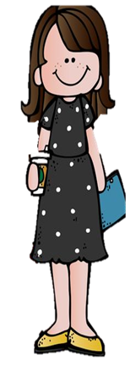
También observaron un vídeo interpretado por títeres, estos se encontraban en el consultorio de un médico general para preguntarle sobre porqué su diente ya tenía mucho tiempo flojo y no se caía, por lo tanto, el doctor le explicó por qué aun estaba pegado a la encía y que debía ser paciente para no dañarse, debido a que solos se sustituyen y en caso de que no suceda pueden ir con un dentista y este les pasó el contacto del doctor Colmillo.
Para el desarrollo, la maestra Ana dio lectura a un cuento informativo titulado como el nombre de la clase y mientras Zohar y los televidentes escuchaban, también se presentaron las ilustraciones del mismo en pantalla.
Cuando el cuento terminó juntas recordaron la forma adecuada de cepillarse los dientes después de cada alimento y realizaron un juego de clasificación, pues en el pizarrón había 2 imágenes de dientes distintos, uno sano y uno con caries; en otras tarjetas tenían escritos algunos hábitos y ellas los analizaron para poder colocarlos en la muela correspondiente según fueran buenas o malas acciones; además Zohar compartió la historia de Ana, una niña que no quería lavarse los dientes nunca y eso fue con lo que despidieron la sesión.
La actividad aplicada por medio de la plataforma de fb fue la siguiente:
Inicio: Observa él programa de aprende en casa III
Desarrollo: Observa el siguiente vídeo: https://www.youtube.com/watch?v=Rooj4rxw3vQ
Cierre: Investiga que otras medidas de salud son necesarias para mantener la higiene bucal y realiza un collage para compartir la información recabada mediante un vídeo en tu álbum de fb, además destaca cuáles son los hábitos que tu practicas y cuáles de ellos no.
Debido a que el aprendizaje esperado que se reforzó fue: Practica hábitos de higiene personal para mantenerse saludable, pretendía poner también un experimento sobre las ventajas de cepillarte los dientes (huevo con coca) pero le comenté a la educadora que lo cambié para trabajar con ello durante las sesiones virtuales del jueves y viernes.
Después de una pausa activa, continuaron con la clase de pensamiento matemático, para esto, el estudio estaba decorado como si fuera un abarrotes y las conductoras tenían una lista de compras a realizar para poder preparar sus alimentos del día y también cada una tenían monedas de madera para representar las verdaderas y comenzaron contando la cantidad de dinero de la que disponían para poder organizarse y comprar los alimentos deseados.

Slide 4
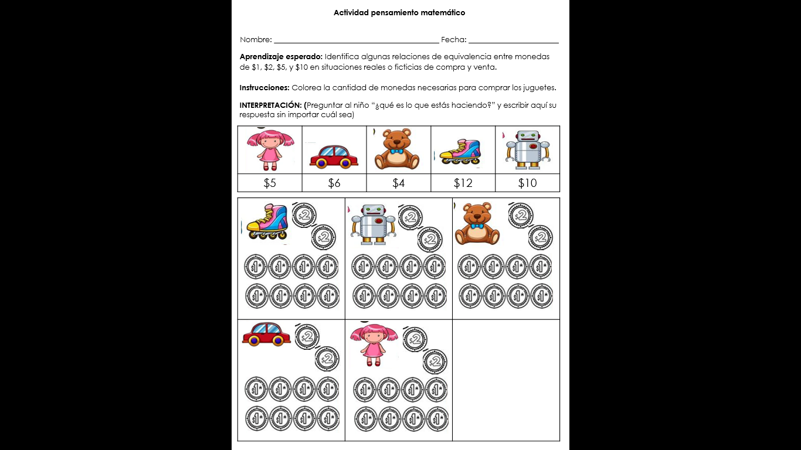
Los productos se encontraban organizados en estantes y cada uno de ellos tenían una tarjeta con su precio, Ana sugirió ir registrando los precios en su lista para poder verificar al final si completaban todo lo que necesitaban con los 10 pesos.
Cuando terminaron de registrar los precios juntas hicieron la cuenta de cuánto sería el total y después de ello compartieron un vídeo de su amigo gato, quien también fue al mercado a comprar alimentos y otros productos, esto fue el cierre de la clase.
Por lo tanto la actividad de reforzamiento diseñada y aplicada se organizó de la siguiente forma, puesto que el aprendizaje esperado fue: Identifica algunas relaciones de equivalencia entre monedas de $1, $2, $5, y $10 en situaciones reales o ficticias de compra y venta. Con énfasis en el uso de moneadas de 1 y 2 pesos.
Inicio: Observa aprende en casa III.
Desarrollo: Juega con tu familia a la tienda, pide a mamá o papá que pongan precio a algunos de tus juguetes y utiliza tus ahorros para poder comprarlos, utilizando solamente las monedas de $1 y $2, graba un vídeo y compártelo como evidencia.
Cierre: Responde la hoja de trabajo anexa en la planeación. Recuerda subir una foto en tu álbum de fb como evidencia.

Slide 5
Jardín de niños “Diego Rivera “ T. M.
01/06/2021
Luisa Lucía Hernández Cruz
2 “A”
8
1
25 (sin motivo/problemas de conexión a internet o datos)
Aprende en casa del día de hoy llevó por nombre en la primer clase Escribo mi nombre.
Al inicio de la clase las conductoras tuvieron una videollamada con Rosita (un títere) y ella les pidió ayuda para escribir su nombre porque no sabía hacerlo. Entonces realizaron una actividad sobre encontrar las letras de los nombres, los cuáles los tenían escritos en una tarjeta para guiarse y pegadas por las paredes del estudio había tarjetas con las letras del alfabeto. Pero antes de continuar vieron una cápsula sobre el abecedario para repasarlo.
Después observaron todas las tarjetas y mediante la búsqueda construyeron su nombre con estas letras y así pudieron escribirlo.

Slide 6
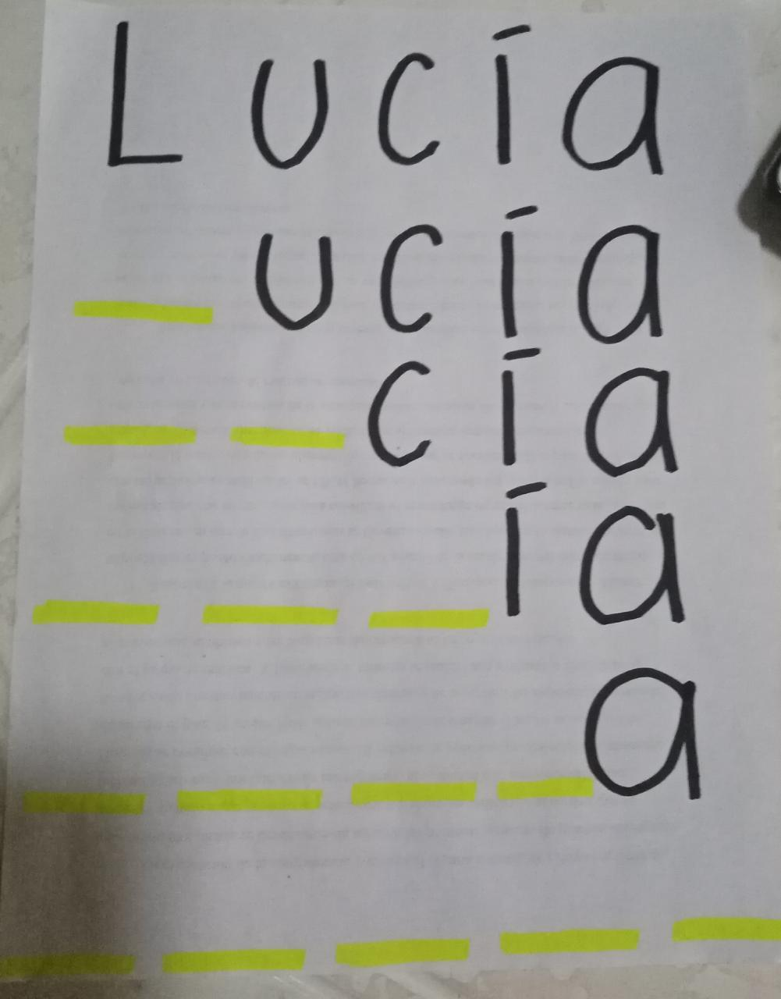
Cuando encontraron todos los nombres que estaban buscando compartieron el video de niños y niñas mencionando qué letras componían sus nombres y cómo los escriben t también observaron un vídeo de una clase de la maestra Ana con sus alumnos por zoom en donde los alumnos reconocían sus nombres por sí solos.
Finalmente tuvieron otra videollamada con Rosita, donde ella agradece por la ayuda con las actividades propuestas y la maestra Ana les mencionó a los televidentes que otras actividades podrían realizar en casa para seguir aprendiendo a escribir y reconocer sus nombres.
El aprendizaje esperado que se reforzó mediante esta programación fue perteneciente al campo de lenguaje y comunicación: Escribe su nombre con diversos propósitos e identifica el de algunos de sus compañeros. Entonces, la actividad aplicada por medio de la plataforma de fb fue la siguiente:
Inicio: Observa aprende en casa III y observa la imagen que se encuentra anexa en la planeación.
Desarrollo: Pide a mamá o papá que te ayuden dibujando las líneas en blanco y tu nombre con marcador y después reproduce con tiras de plastilina cada una de las letras que lo componen para rellenar los espacios en blanco.
Cierre: Escribe tu nombre en el pizarrón mágico que utilizaste en clases de la semana pasada y sube como evidencia un vídeo en tu álbum de fb.
Esto, para que a través de la reproducción de las letras con plastilina y en su pizarrón mágico logren coordinar muchísimo mejor sus movimientos al trazar cada una de las letras y el ejemplo que les di fue con mi nombre para que pudieran comprenderlo mucho mejor.

Slide 7
En la clase de educación física al principio trabajaron con una hoja de papel periódico y la lanzaban al aire para cacharla, también caminaron con ella transportándola con diferentes partes del cuerpo mientras mantenían el equilibrio. Con el mismo recurso variaron en las actividades y movimientos, lo convirtieron también en una pelota para lanzarla y encetarla en una cubeta de distintas formas. Después cambiaron las cubetas por cuadernos o cartones abiertos para formar triángulos y por el centro insertaban las pelota,
Cuando terminaron hicieron ejercicios de respiración para relajar el cuerpo y se hidrataron.
Y en cuanto a esta clase, se aplicó la actividad enviada por el maestro encargado: Rafael Olivas quien la hizo llegar mediante la aplicación de whatsapp

